Slide 1

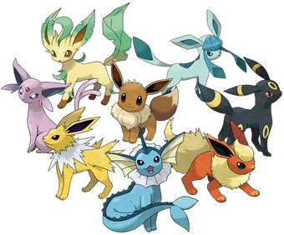

PROGRAMAÇÃO ORIENTAÇÃO A OBJETOS EM PYTHON COM EEVELUTIONS: ENTENDA O QUE É COM AJUDA DO EEVEE
Luiz Café

Slide 2
O BÁSICO – EEVEE COMO UMA CLASSE
01
Imagina que em programação, uma classe é como um desenho ou plano que explica como um objeto deve ser. Tipo uma receita de bolo! A classe diz o que o objeto pode fazer e como ele vai se comportar.
PROGRAMAÇÃO ORIENTAÇÃO A OBJETOS EM PYTHON COM EEVELUTIONS: ENTENDA O QUE É COM AJUDA DO EEVEE
EEVELUTIONS: ENTENDA O QUE É COM AJUDA DO EEVEE

Slide 3
O Básico – Eevee como uma Classe
Simplificando POO em Python
A Programação Orientada a Objetos (POO) é um paradigma de programação que organiza o código em torno de "objetos", que são instâncias de "classes". Para explicar esse conceito de uma forma mais divertida e compreensível, vamos utilizar uma analogia com Eevee, o Pokémon que pode evoluir para diversas formas diferentes, como Vaporeon, Jolteon, Flareon, entre outros.
Neste eBook, vamos ver como cada evolução de Eevee pode ser relacionada a diferentes conceitos da Programação Orientada a Objetos, como classes, objetos, herança, polimorfismo, encapsulamento e abstração.
PROGRAMAÇÃO ORIENTAÇÃO A OBJETOS EM PYTHON COM EEVELUTIONS: ENTENDA O QUE É COM AJUDA DO EEVEE

Slide 4
O Básico – Eevee como uma Classe
Simplificando POO em Python
Em POO, classe é como uma planta de um objeto, ou seja, ela define as características e comportamentos de um objeto. Podemos pensar em Eevee como uma classe.Imagine que Eevee tem algumas características básicas:
Atributos (ou propriedades):
Nome
Tipo
Nível de experiência
Métodos (ou comportamentos):
Evoluir
Usar Ataques
Então, a classe Eevee pode ser definida assim:
PROGRAMAÇÃO ORIENTAÇÃO A OBJETOS EM PYTHON COM EEVELUTIONS: ENTENDA O QUE É COM AJUDA DO EEVEE

Slide 5
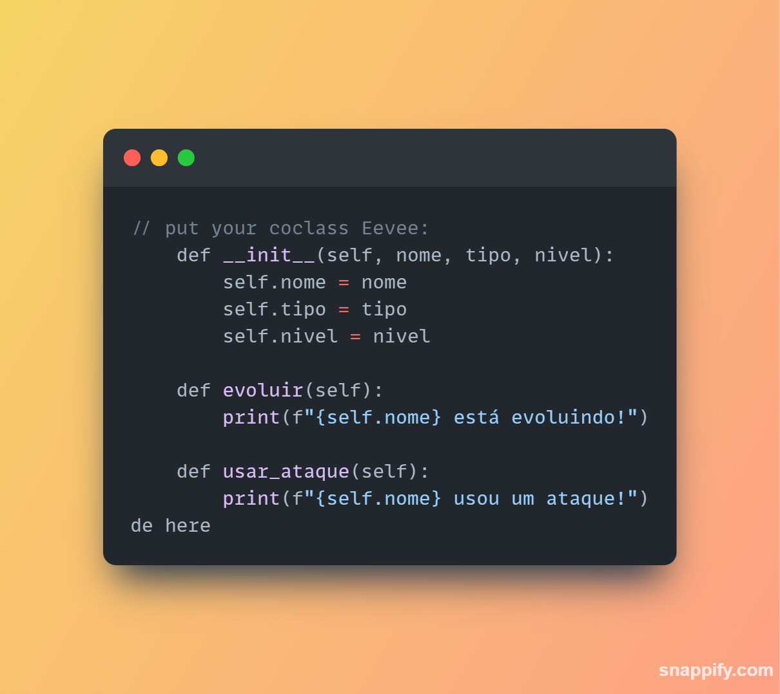
O Básico – Eevee como uma Classe
Simplificando POO em Python
Eevee é a classe base. Assim como em POO, a classe define as características e comportamentos de todos os Eevees, mas ainda não é um Pokémon específico, como Vaporeon ou Flareon.
PROGRAMAÇÃO ORIENTAÇÃO A OBJETOS EM PYTHON COM EEVELUTIONS: ENTENDA O QUE É COM AJUDA DO EEVEE

Slide 6
HERANÇA – AS EVOLUÇÕES DO EEVEE
02
Assim como Eevee pode evoluir para outras formas, em POO, uma nova classe pode ser criada com base em uma classe existente. Vamos ver como isso funciona com as evoluções de Eevee.
PROGRAMAÇÃO ORIENTAÇÃO A OBJETOS EM PYTHON COM EEVELUTIONS: ENTENDA O QUE É COM AJUDA DO EEVEE
EEVELUTIONS: ENTENDA O QUE É COM AJUDA DO EEVEE

Slide 7

HERANÇA – AS EVOLUÇÕES DO EEVEE
HERANÇA – AS EVOLUÇÕES DO EEVEE
A herança em POO é um mecanismo que permite criar novas classes a partir de uma classe existente. Ou seja, a nova classe herda as características e comportamentos da classe original, mas pode adicionar ou modificar algo.
Assim como Eevee pode evoluir para outras formas, em POO, uma nova classe pode ser criada com base em uma classe existente. Vamos ver como isso funciona com as evoluções de Eevee.
Exemplo: Vaporeon, Jolteon e FlareonEevee pode evoluir para diferentes formas, como Vaporeon, Jolteon e Flareon. Cada uma dessas evoluções herda as características de Eevee, mas com algumas mudanças:
PROGRAMAÇÃO ORIENTAÇÃO A OBJETOS EM PYTHON COM EEVELUTIONS: ENTENDA O QUE É COM AJUDA DO EEVEE

Slide 8
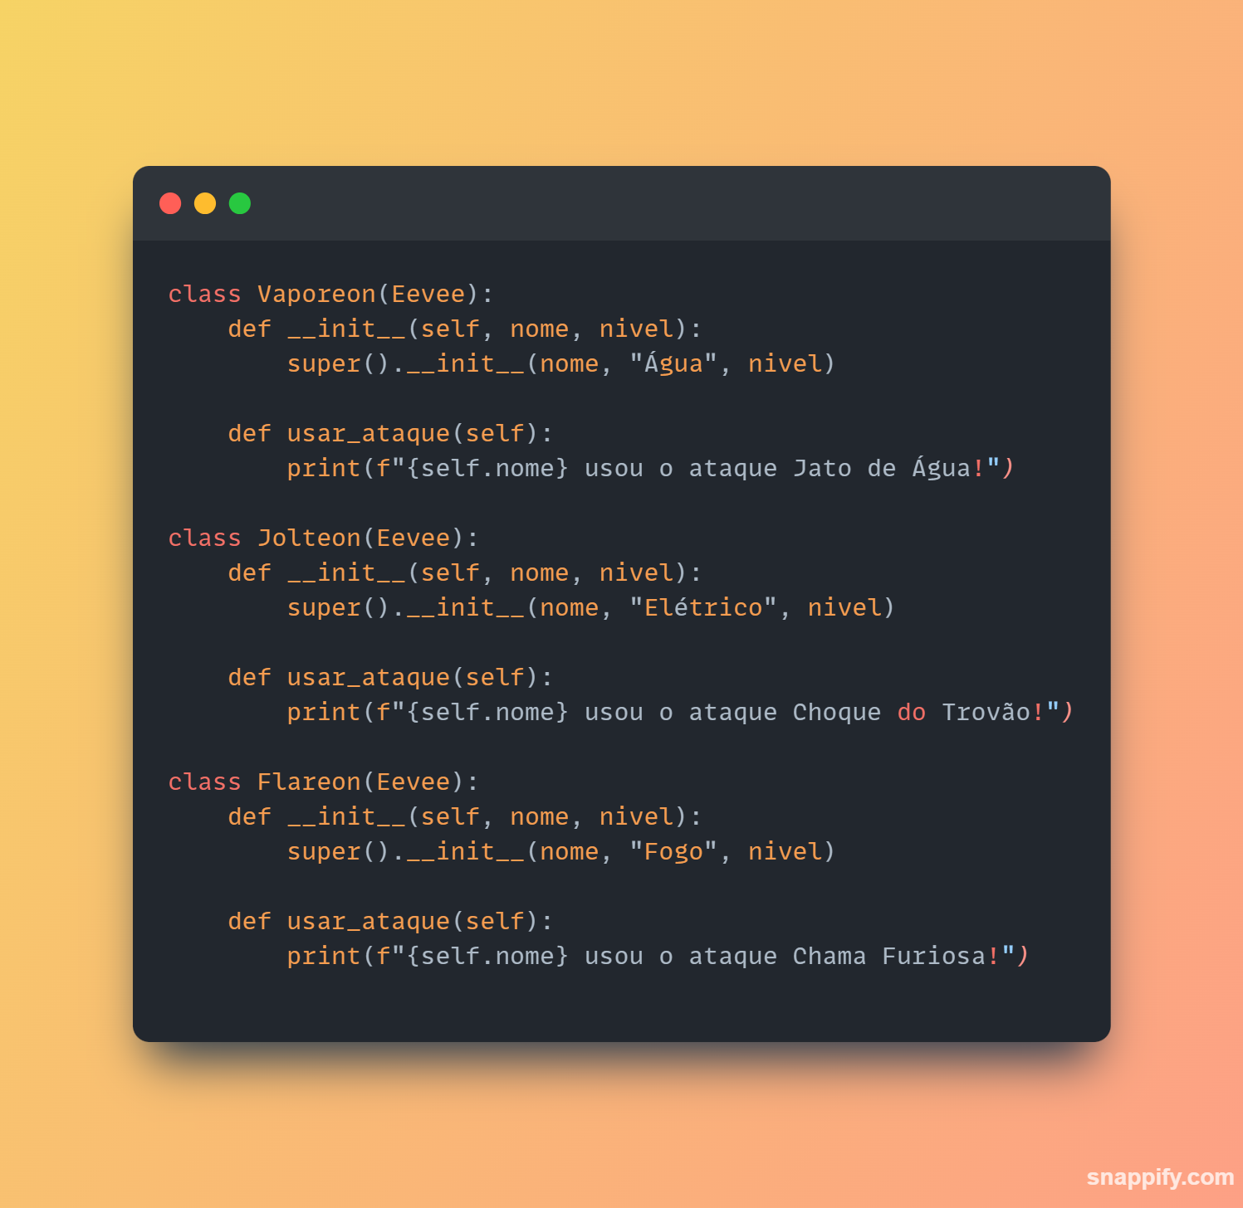
HERANÇA – AS EVOLUÇÕES DO EEVEE
Simplificando POO em Python
Aqui, Vaporeon, Jolteon e Flareon são classes que herdam de Eevee, mas cada uma tem seu próprio comportamento (o método usar_ataque é diferente para cada uma).
PROGRAMAÇÃO ORIENTAÇÃO A OBJETOS EM PYTHON COM EEVELUTIONS: ENTENDA O QUE É COM AJUDA DO EEVEE

Slide 9
POLIMORFISMO – VAPOREON, JOLTEON E FLAREON EM AÇÃO
03
O polimorfismo é como uma Pokébola que pode guardar diferentes Pokémon, como Vaporeon, Jolteon ou Flareon, e cada um se comporta de forma única. Em POO, isso significa que uma referência de Eevee pode apontar para esses diferentes Pokémon e cada um vai agir de um jeito próprio.
PROGRAMAÇÃO ORIENTAÇÃO A OBJETOS EM PYTHON COM EEVELUTIONS: ENTENDA O QUE É COM AJUDA DO EEVEE
EEVELUTIONS: ENTENDA O QUE É COM AJUDA DO EEVEE

Slide 10
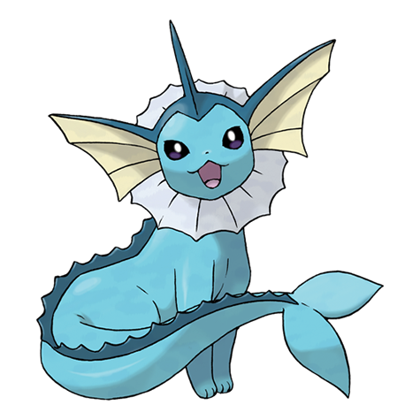
POLIMORFISMO – VAPOREON, JOLTEON E FLAREON EM AÇÃO
Entendendo Polimorfismo
O polimorfismo é a capacidade de um objeto tomar muitas formas. Em POO, isso significa que uma referência de um tipo de classe (por exemplo, Eevee) pode apontar para objetos de diferentes subclasses (como Vaporeon, Jolteon ou Flareon), e cada um pode se comportar de maneira diferente.
Imagine que temos uma função que recebe um Pokémon e faz ele usar seu ataque:
PROGRAMAÇÃO ORIENTAÇÃO A OBJETOS EM PYTHON COM EEVELUTIONS: ENTENDA O QUE É COM AJUDA DO EEVEE

Slide 11
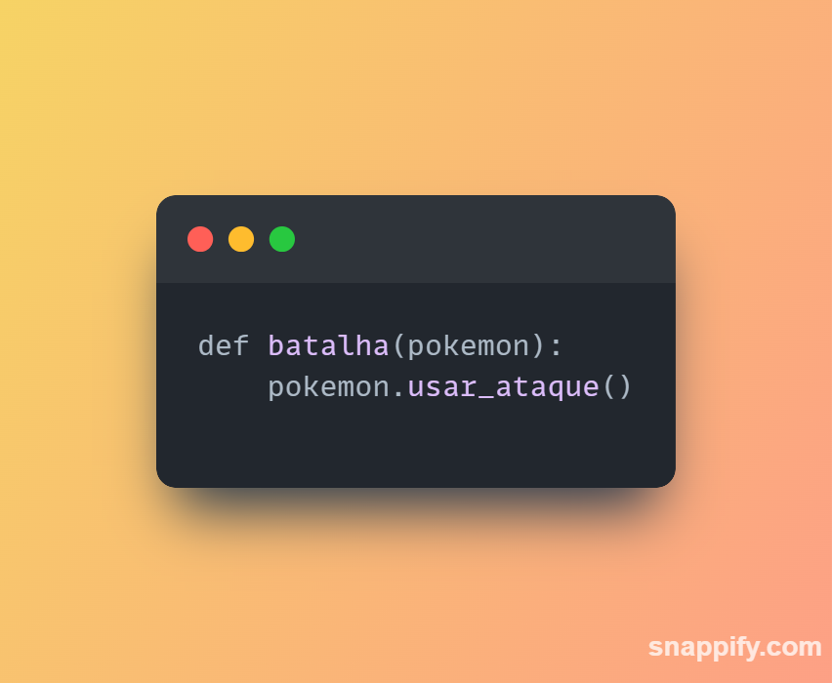
POLIMORFISMO – VAPOREON, JOLTEON E FLAREON EM AÇÃO
Entendendo Polimorfismo
Agora podemos passar qualquer tipo de Pokémon (Vaporeon, Jolteon ou Flareon) para essa função:
PROGRAMAÇÃO ORIENTAÇÃO A OBJETOS EM PYTHON COM EEVELUTIONS: ENTENDA O QUE É COM AJUDA DO EEVEE

Slide 12
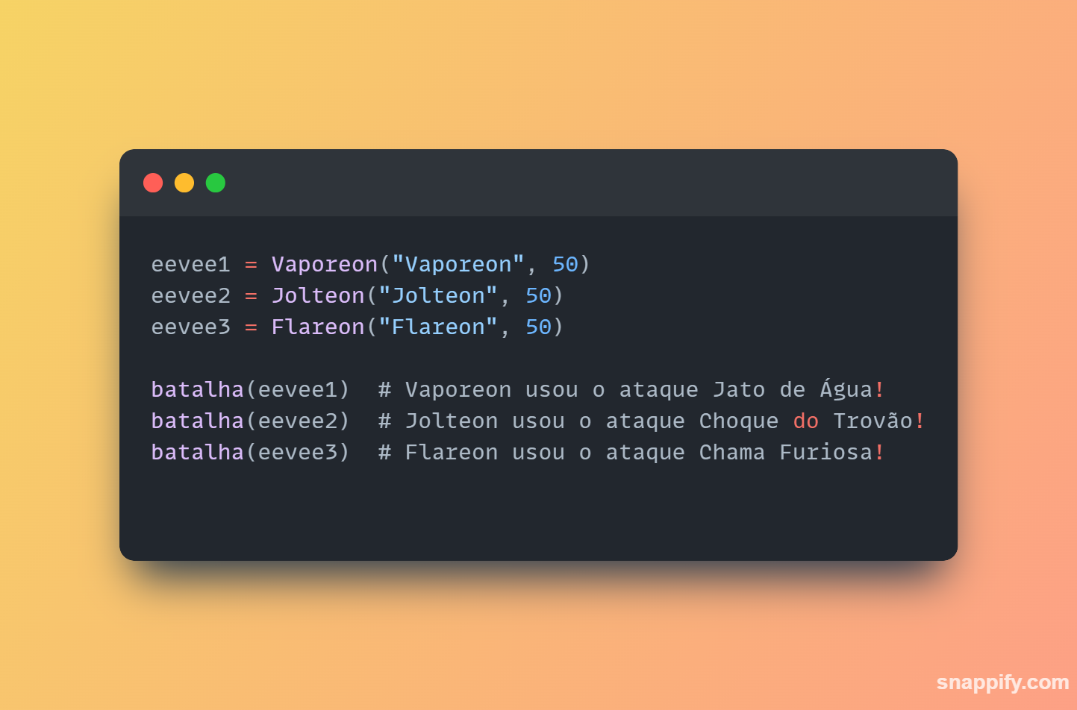
POLIMORFISMO – VAPOREON, JOLTEON E FLAREON EM AÇÃO
Entendendo Polimorfismo
Isso é o polimorfismo em ação! O mesmo método batalha pode chamar comportamentos diferentes, dependendo do tipo de objeto (Vaporeon, Jolteon ou Flareon).
PROGRAMAÇÃO ORIENTAÇÃO A OBJETOS EM PYTHON COM EEVELUTIONS: ENTENDA O QUE É COM AJUDA DO EEVEE

Slide 13
ENCAPSULAMENTO – PROTEGENDO AS CARACTERÍSTICAS DE EEVEE
04
O encapsulamento é como um código secreto que fica dentro de um objeto, escondido de todo mundo. Quando você quer usar esse objeto, ele tem uma porta(ou interface) onde você pode fazer suas interações, mas não sabe o que acontece por trás dessa porta
PROGRAMAÇÃO ORIENTAÇÃO A OBJETOS EM PYTHON COM EEVELUTIONS: ENTENDA O QUE É COM AJUDA DO EEVEE
EEVELUTIONS: ENTENDA O QUE É COM AJUDA DO EEVEE

Slide 14

ENCAPSULAMENTO – PROTEGENDO AS CARACTERÍSTICAS DE EEVEE
Saiba mais sobre Encapsulamento
O encapsulamento em POO se refere ao ato de esconder a implementação interna de um objeto e fornecer uma interface pública para que os usuários do objeto possam interagir com ele de maneira segura e controlada.
Vamos imaginar que queremos impedir que o nível de Eevee seja modificado diretamente, sem passar por um controle adequado. Podemos fazer isso usando métodos especiais chamados getter e setter:
PROGRAMAÇÃO ORIENTAÇÃO A OBJETOS EM PYTHON COM EEVELUTIONS: ENTENDA O QUE É COM AJUDA DO EEVEE

Slide 15
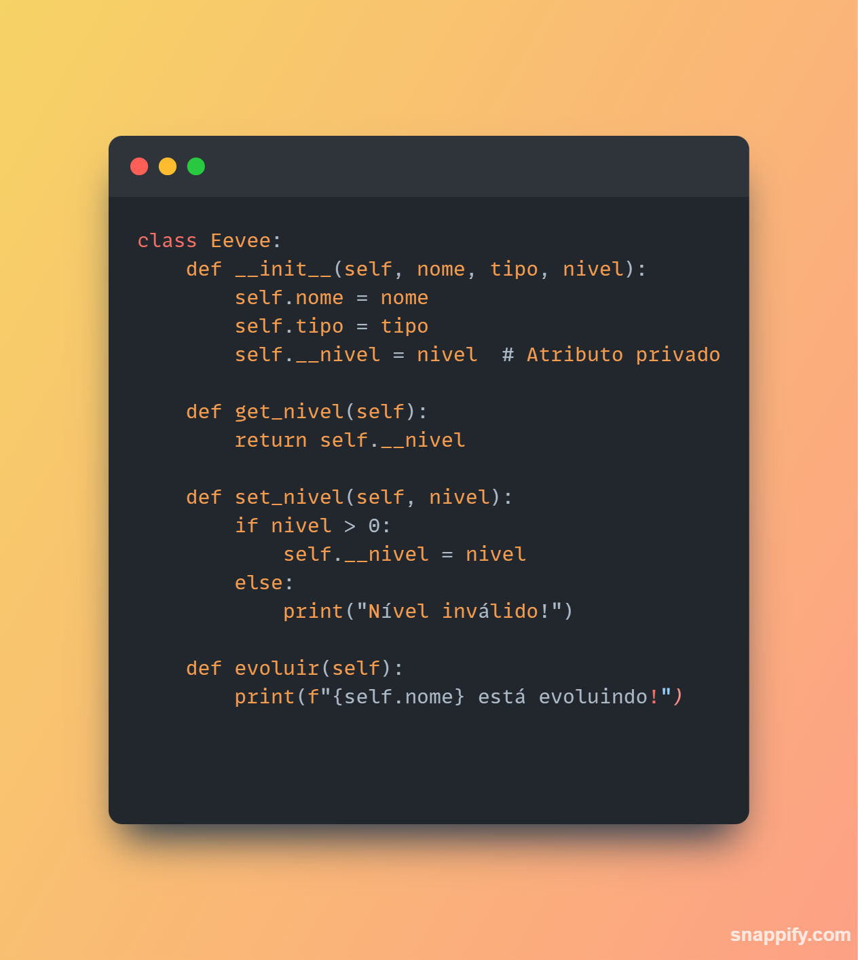
ENCAPSULAMENTO – PROTEGENDO AS CARACTERÍSTICAS DE EEVEE
Saiba mais sobre Encapsulamento
Neste caso, o atributo __nivel está encapsulado (protegido) e só pode ser acessado ou modificado através dos métodos get_nivel e set_nivel. Isso garante que o nível de Eevee não seja alterado de maneira inadequada.

Slide 16
ABSTRAÇÃO -CONCEITOS DE EEVEE SEM DETALHES DESNECESSÁRIOS
05
A abstração é como quando você usa um controle de videogame: você aperta os botões e faz o jogo acontecer, mas não precisa saber como o controle funciona por dentro. Em POO, isso é criar classes e métodos que deixam as coisas simples para o usuário, sem mostrar todos os detalhes complicados de como tudo funciona por trás.
PROGRAMAÇÃO ORIENTAÇÃO A OBJETOS EM PYTHON COM EEVELUTIONS: ENTENDA O QUE É COM AJUDA DO EEVEE

Slide 17

ABSTRAÇÃO - CONCEITOS DE EEVEE SEM DETALHES DESNECESSÁRIOS
Detalhes podem fazer diferença
A abstração é o processo de esconder os detalhes de implementação complexos e expor apenas o necessário. Em POO, isso significa criar classes e métodos que forneçam uma interface simples, sem expor todos os detalhes internos.
Por exemplo, para a função evoluir, não precisamos saber exatamente como Eevee vai evoluir; apenas chamamos o método evoluir e ele cuida de todo o processo:
PROGRAMAÇÃO ORIENTAÇÃO A OBJETOS EM PYTHON COM EEVELUTIONS: ENTENDA O QUE É COM AJUDA DO EEVEE

Slide 18
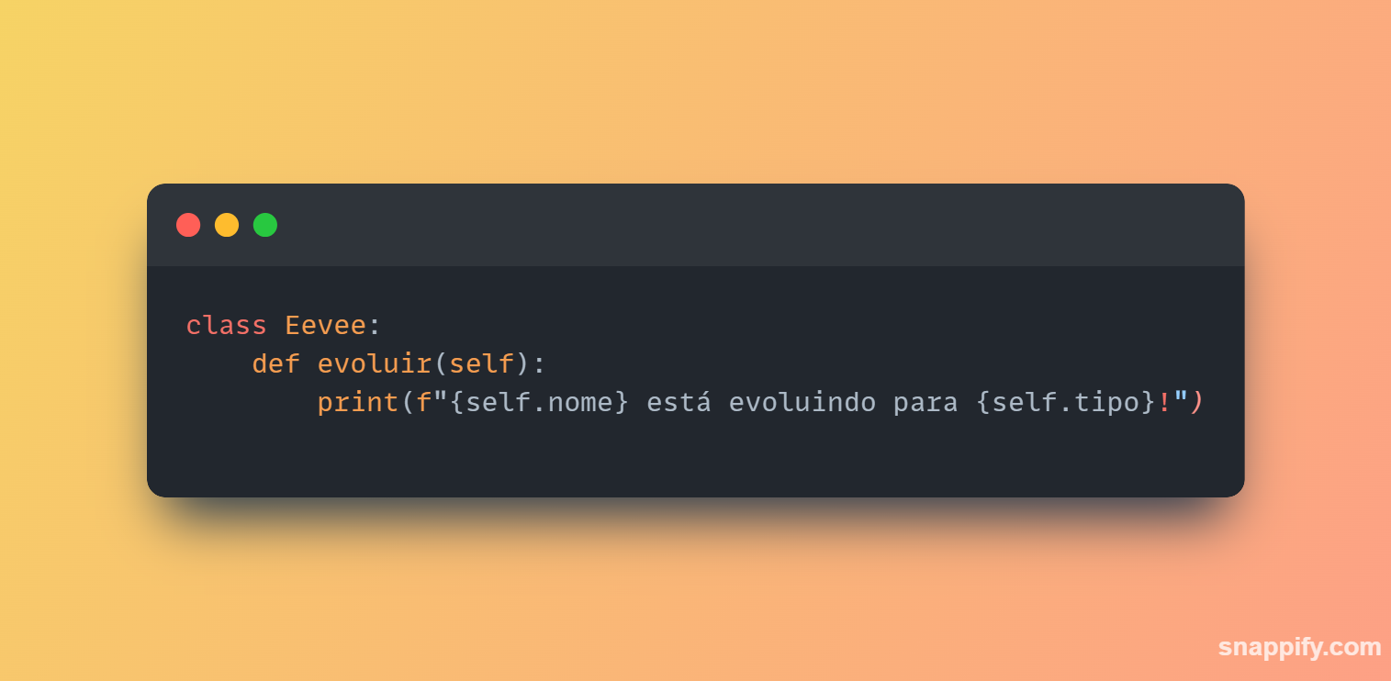
ABSTRAÇÃO - CONCEITOS DE EEVEE SEM DETALHES DESNECESSÁRIOS
Detalhes podem fazer diferença.
O usuário do código não precisa se preocupar com o que acontece internamente na evolução do Pokémon, apenas chama o método evoluir e o processo acontece de forma simplificada.
PROGRAMAÇÃO ORIENTAÇÃO A OBJETOS EM PYTHON COM EEVELUTIONS: ENTENDA O QUE É COM AJUDA DO EEVEE

Slide 19
AGRADECIMENTOS
PROGRAMAÇÃO ORIENTAÇÃO A OBJETOS EM PYTHON COM EEVELUTIONS: ENTENDA O QUE É COM AJUDA DO EEVEE
DO EEVEE

Slide 20


OBRIGADO POR LER ATÉ AQUI!
POO com Eeveelutions
Esse Ebook foi gerado por IA, e diagramado por humano. O passo a passo se encontra no meu Github.
. Esse conteúdo foi gerado com fins didáticos de construção, não foi realizado uma validação cuidadosa humana no conteúdo e pode conter erros gerados por uma IA.
https://github.com/ikkyLuiz/
PROGRAMAÇÃO ORIENTAÇÃO A OBJETOS EM PYTHON COM EEVELUTIONS: ENTENDA O QUE É COM AJUDA DO EEVEE

Slide 21
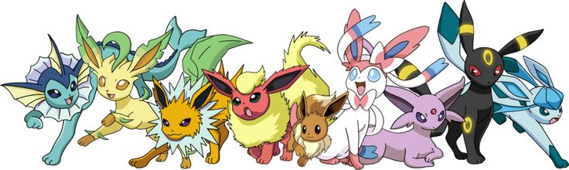
CONCLUSÃO
A Programação Orientada a Objetos é como o mundo das evoluções de Eevee: ela organiza o código de forma que possamos criar, herdar, modificar e proteger comportamentos e características de objetos (como Pokémon), enquanto mantemos o código organizado e flexível.
Cada conceito de POO que discutimos, como herança, polimorfismo, encapsulamento e abstração, pode ser relacionado com as diferentes evoluções de Eevee, onde cada nova forma (como Vaporeon ou Jolteon) herda de Eevee, mas pode se comportar de maneira única.
A POO permite que possamos criar sistemas mais eficientes e fáceis de manter, assim como os treinadores de Pokémon evoluem seus Eevees para enfrentarem diferentes desafios.
Agora, com a analogia do Eevee, você está pronto para dominar os conceitos de POO e aplicar esse conhecimento no desenvolvimento de sistemas e softwares poderosos!
PROGRAMAÇÃO ORIENTAÇÃO A OBJETOS EM PYTHON COM EEVELUTIONS: ENTENDA O QUE É COM AJUDA DO EEVEE

